Slide 1
Artificial Intelligence in Medicine
Proposte di strumenti e framework di lavoro INFN condivisi
A. Retico and F. Laruina [Pisa]
S. Tangaro [Bari]

Slide 2
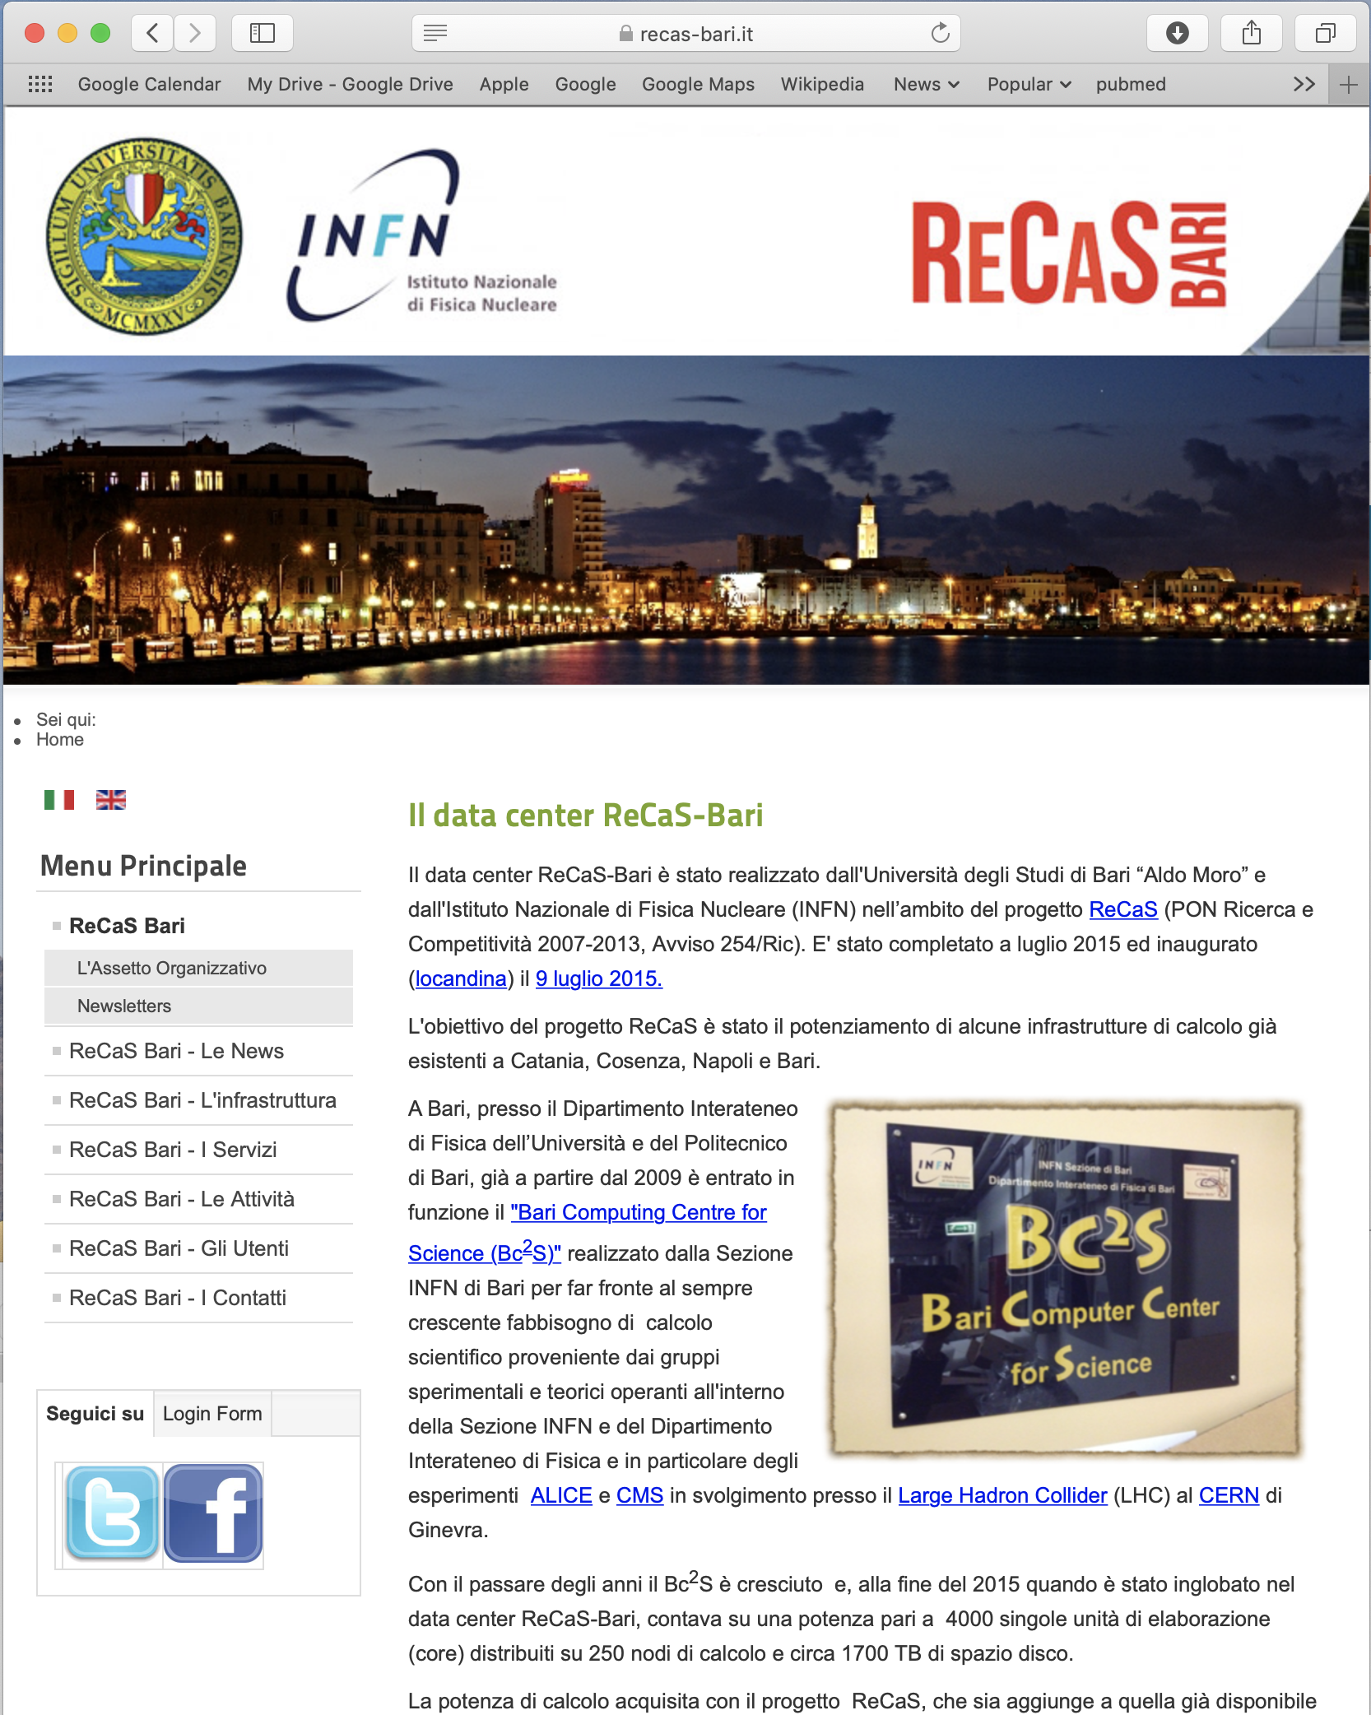
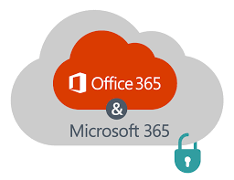
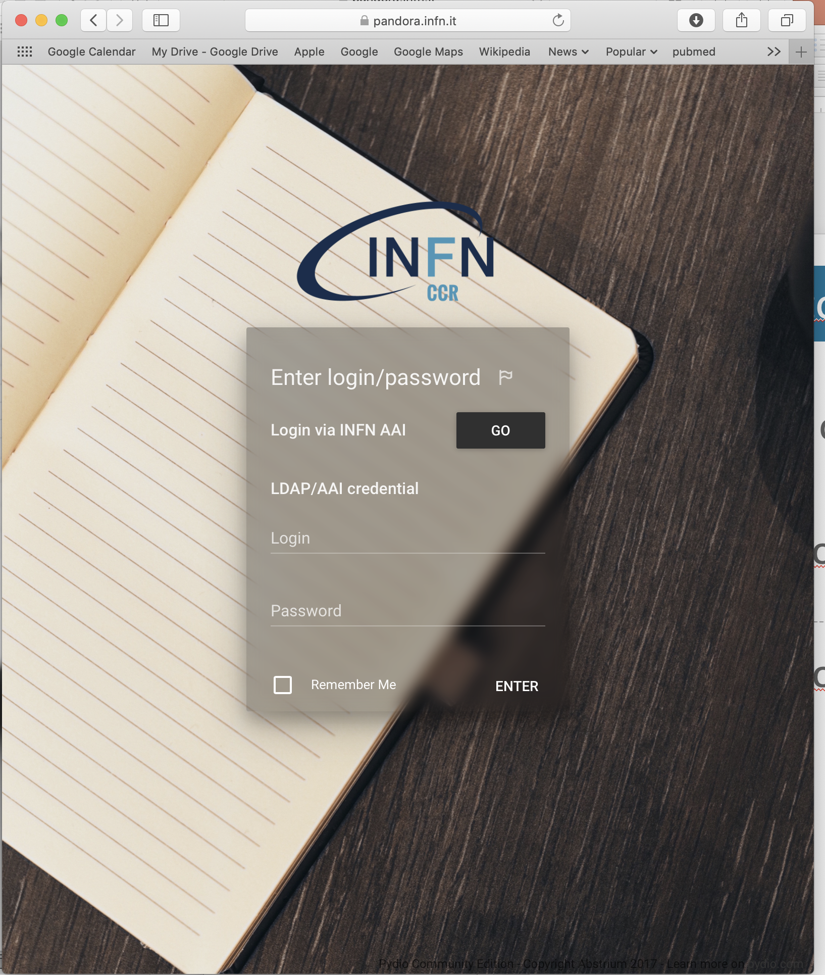
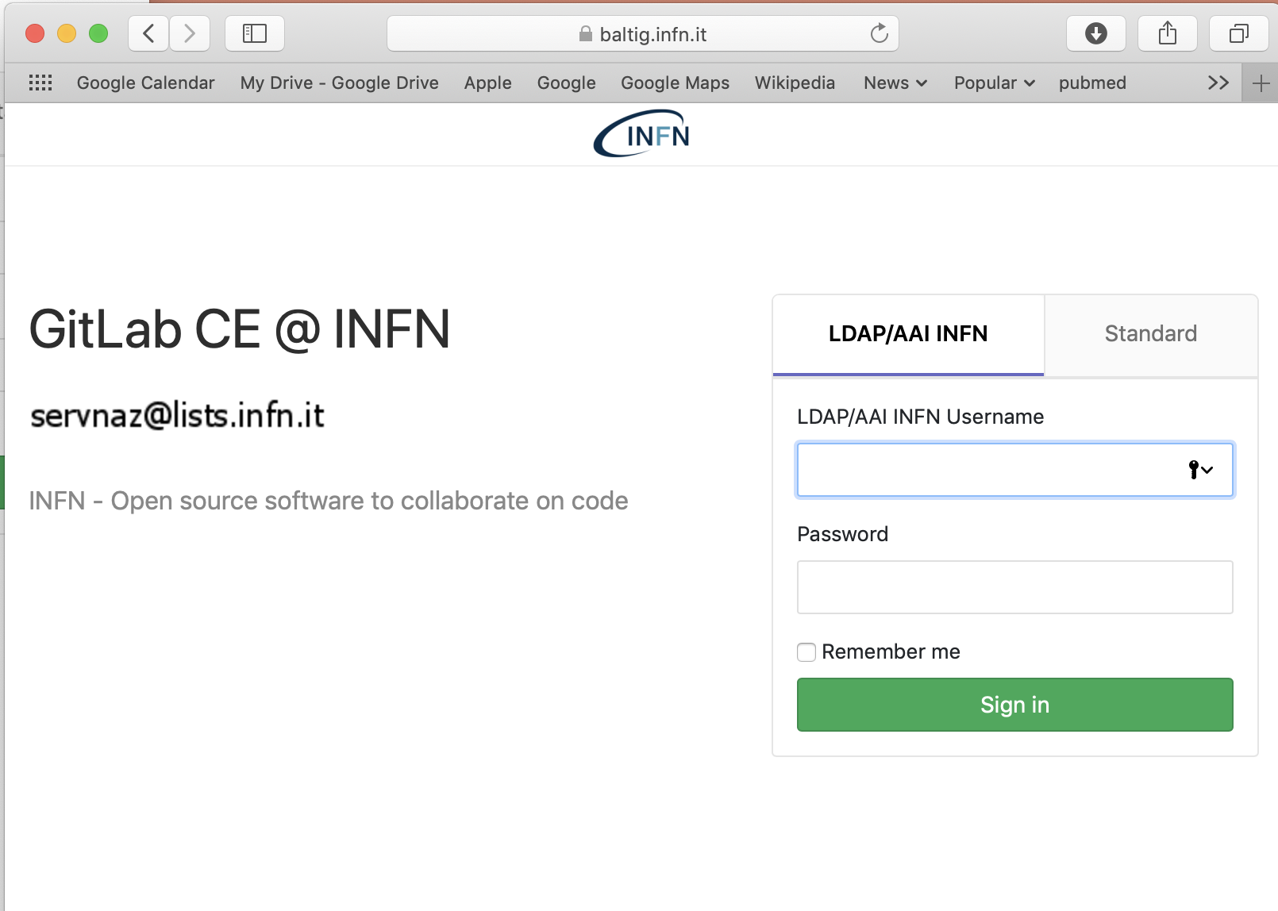
2
Collaborative tools
Repository of Project Documents => PANDORA
Sharing Office documents => M. Office 365
SW repository and versioning => BALTIG
Access to computing resources => RECAS

Slide 3
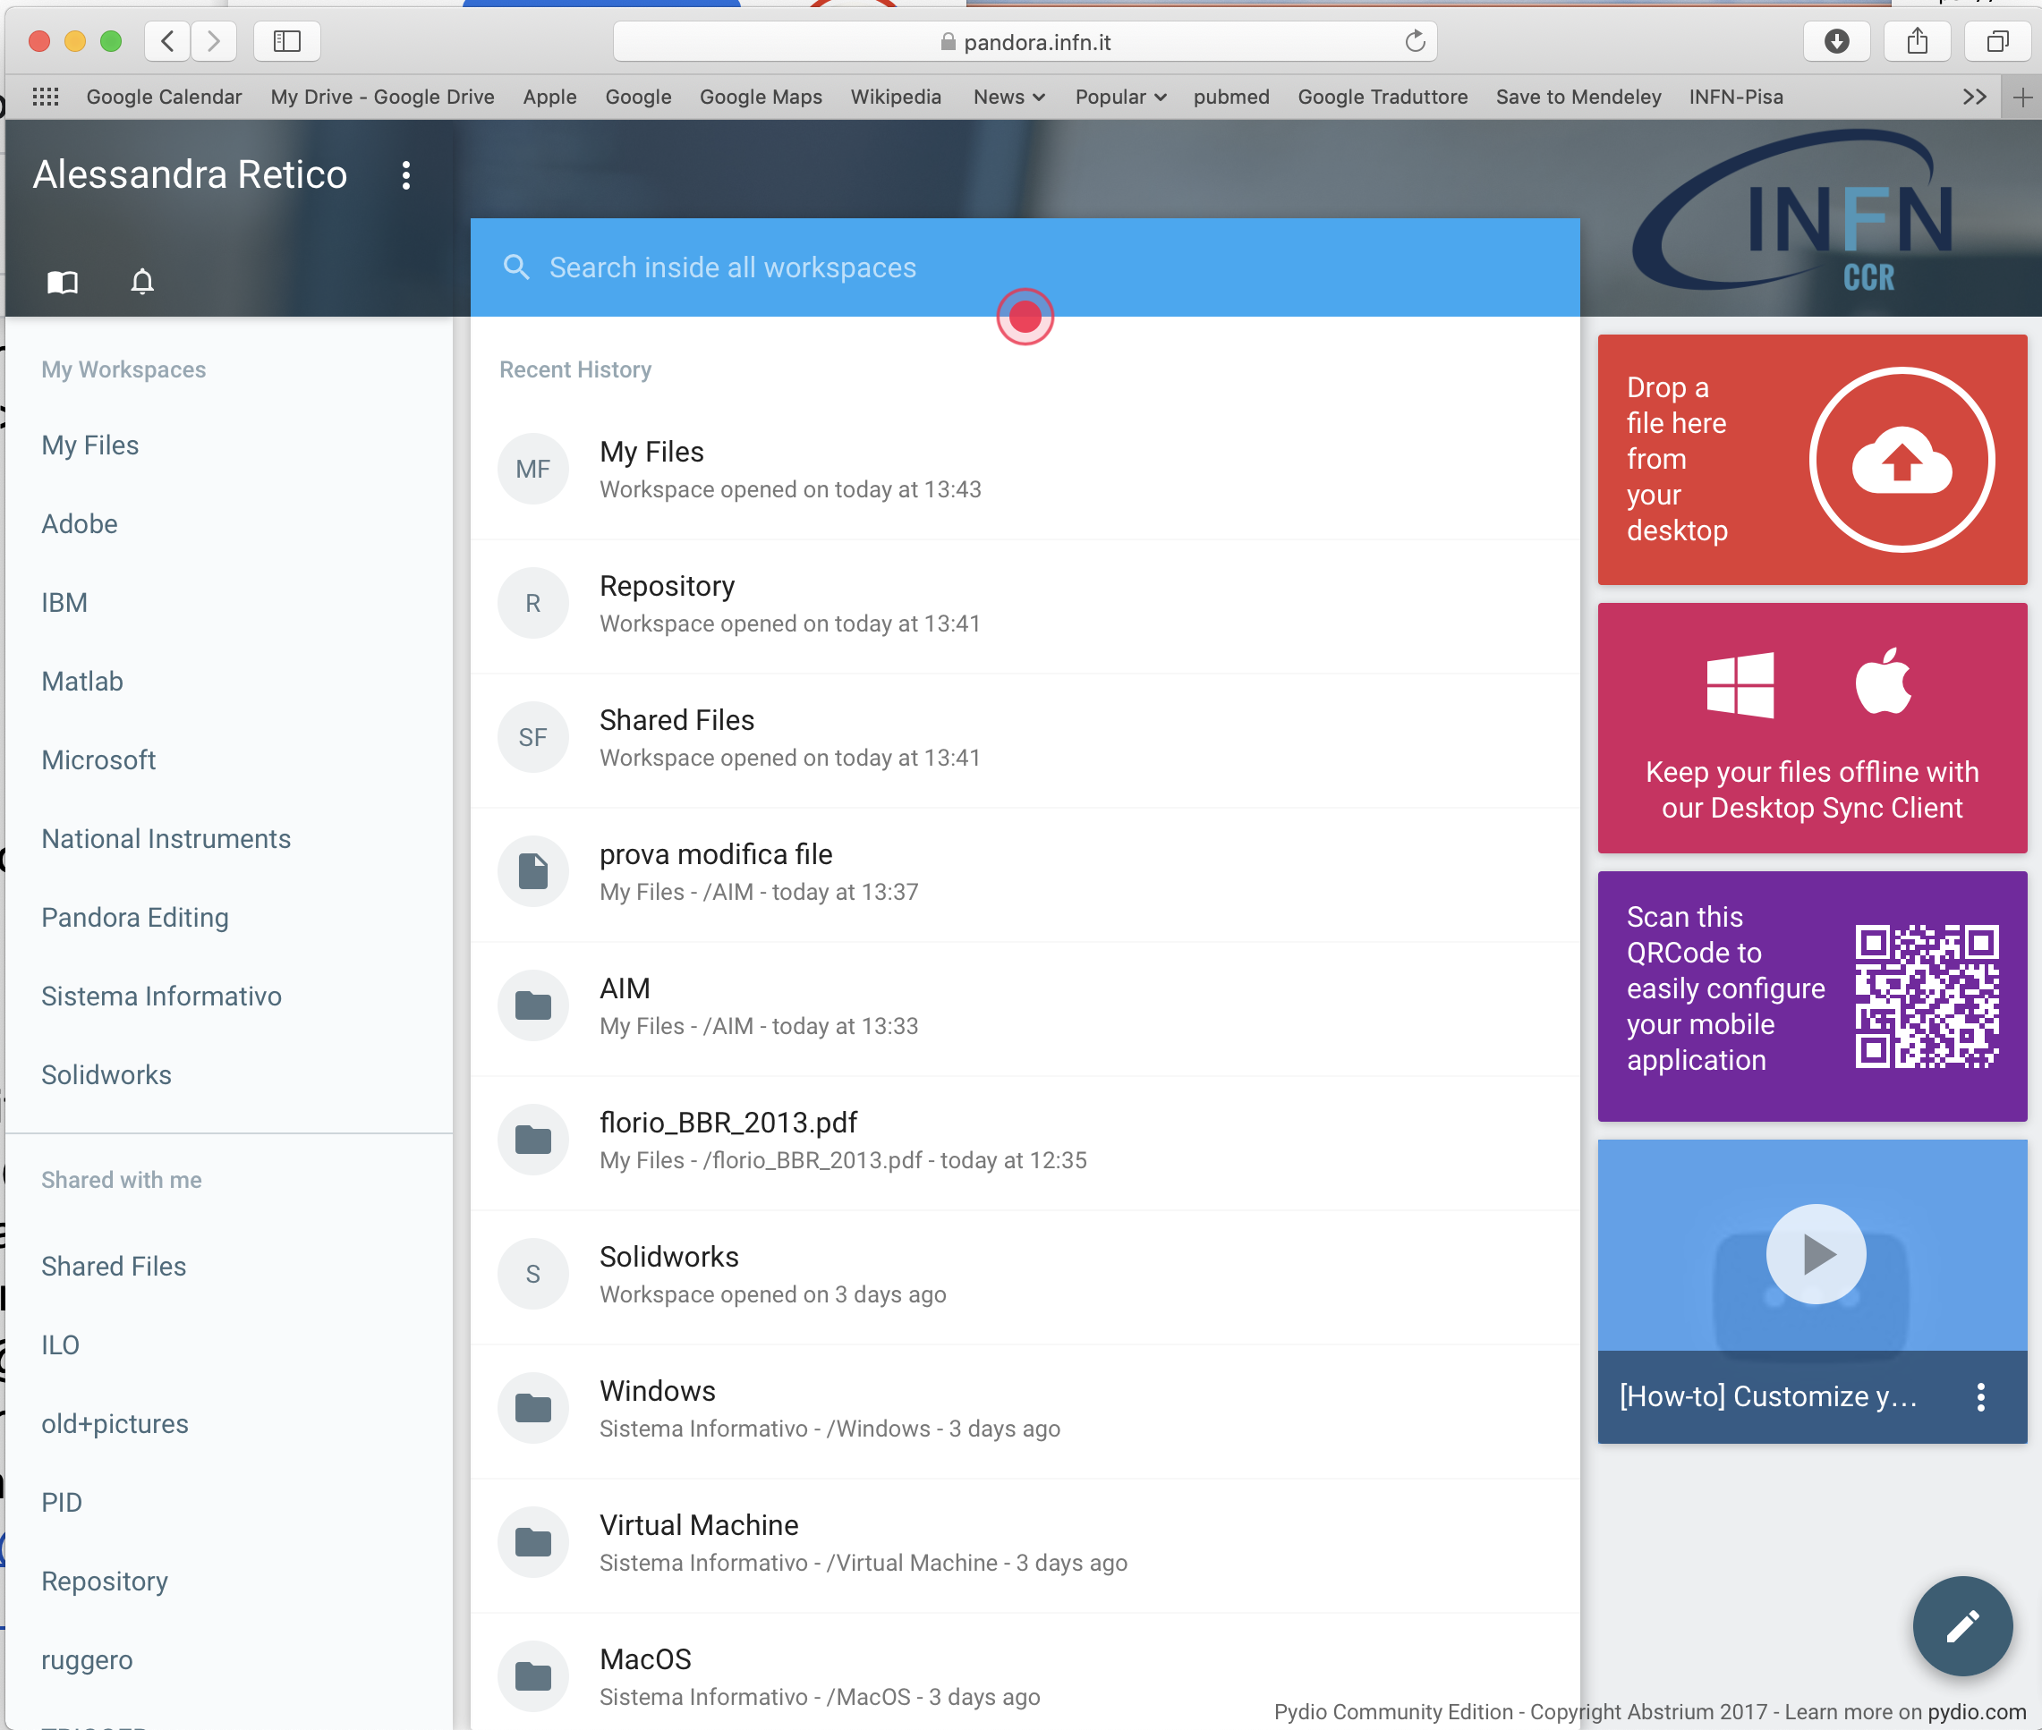
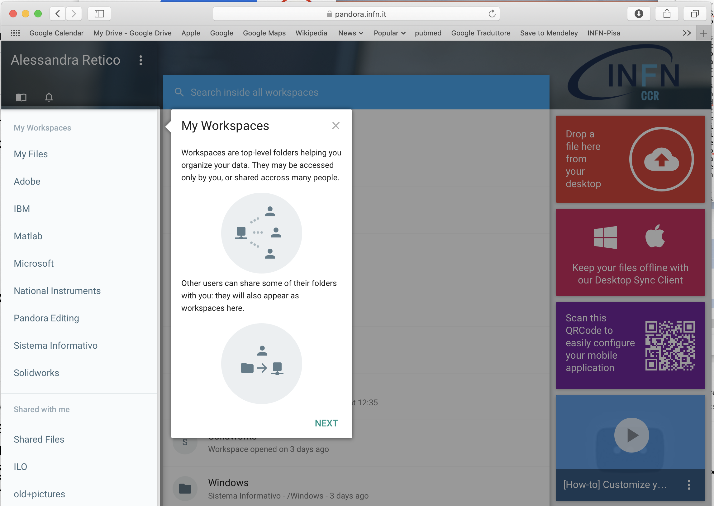
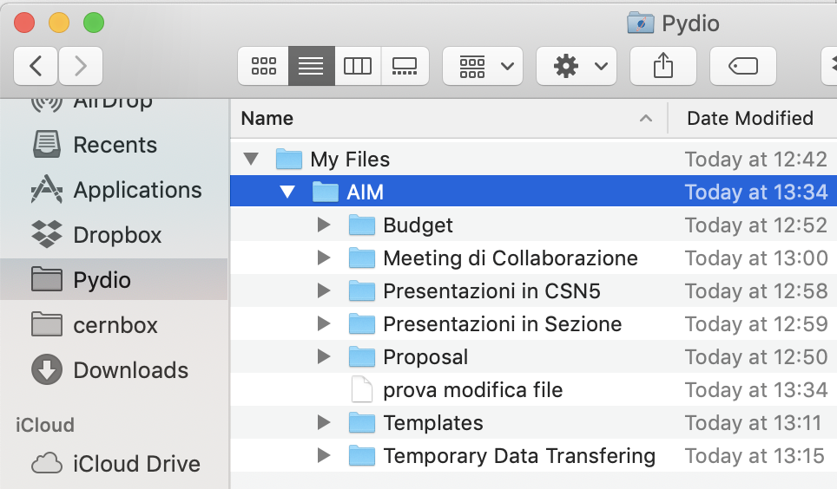
Sharing project documents: PANDORA
https://pandora.infn.it
Available 50 GB
also for Linux and Android

Slide 4
Sistemi di versioning
Cosa è un sistema di controllo versione?
Supponiamo di avere degli script in una cartella e di volerli modificare senza
far danni: come si fa?
Copia incolla e rinomina N-volte:
Copia_cartella_1, Copia_cartella_2, Copia_cartella_N
Copia_cartella_buona, cartella_con_copia_corretta
Usare un sistema che permetta di scattare istantanee dei file, metterle
in un album e che consenta di ripescare le vecchie versioni in caso di
problemi.
4

Slide 5
Sistemi di versioning
Un sistema di controllo versione (VCS) permette
di tenere traccia dei cambiamenti apportati ai file
lo sviluppo collaborativo del codice
di sapere chi ha modificato cosa e quando
di tornare a una versione precedente e muoversi avanti e indietro nello storico dei cambiamenti

Slide 6
6
GIT e piattaforme famose
GIT è un sistema di versioning distribuito: ogni utente ha una copia dell’intero repository (alta ridondanza)
Ognuno lavora sulla sua macchina anche in assenza di connessione e, se vuole, si connette per sincronizzare la copia locale su server remoto.
nell’ordine: GitHub, GitLab, Bitbucket

Slide 7
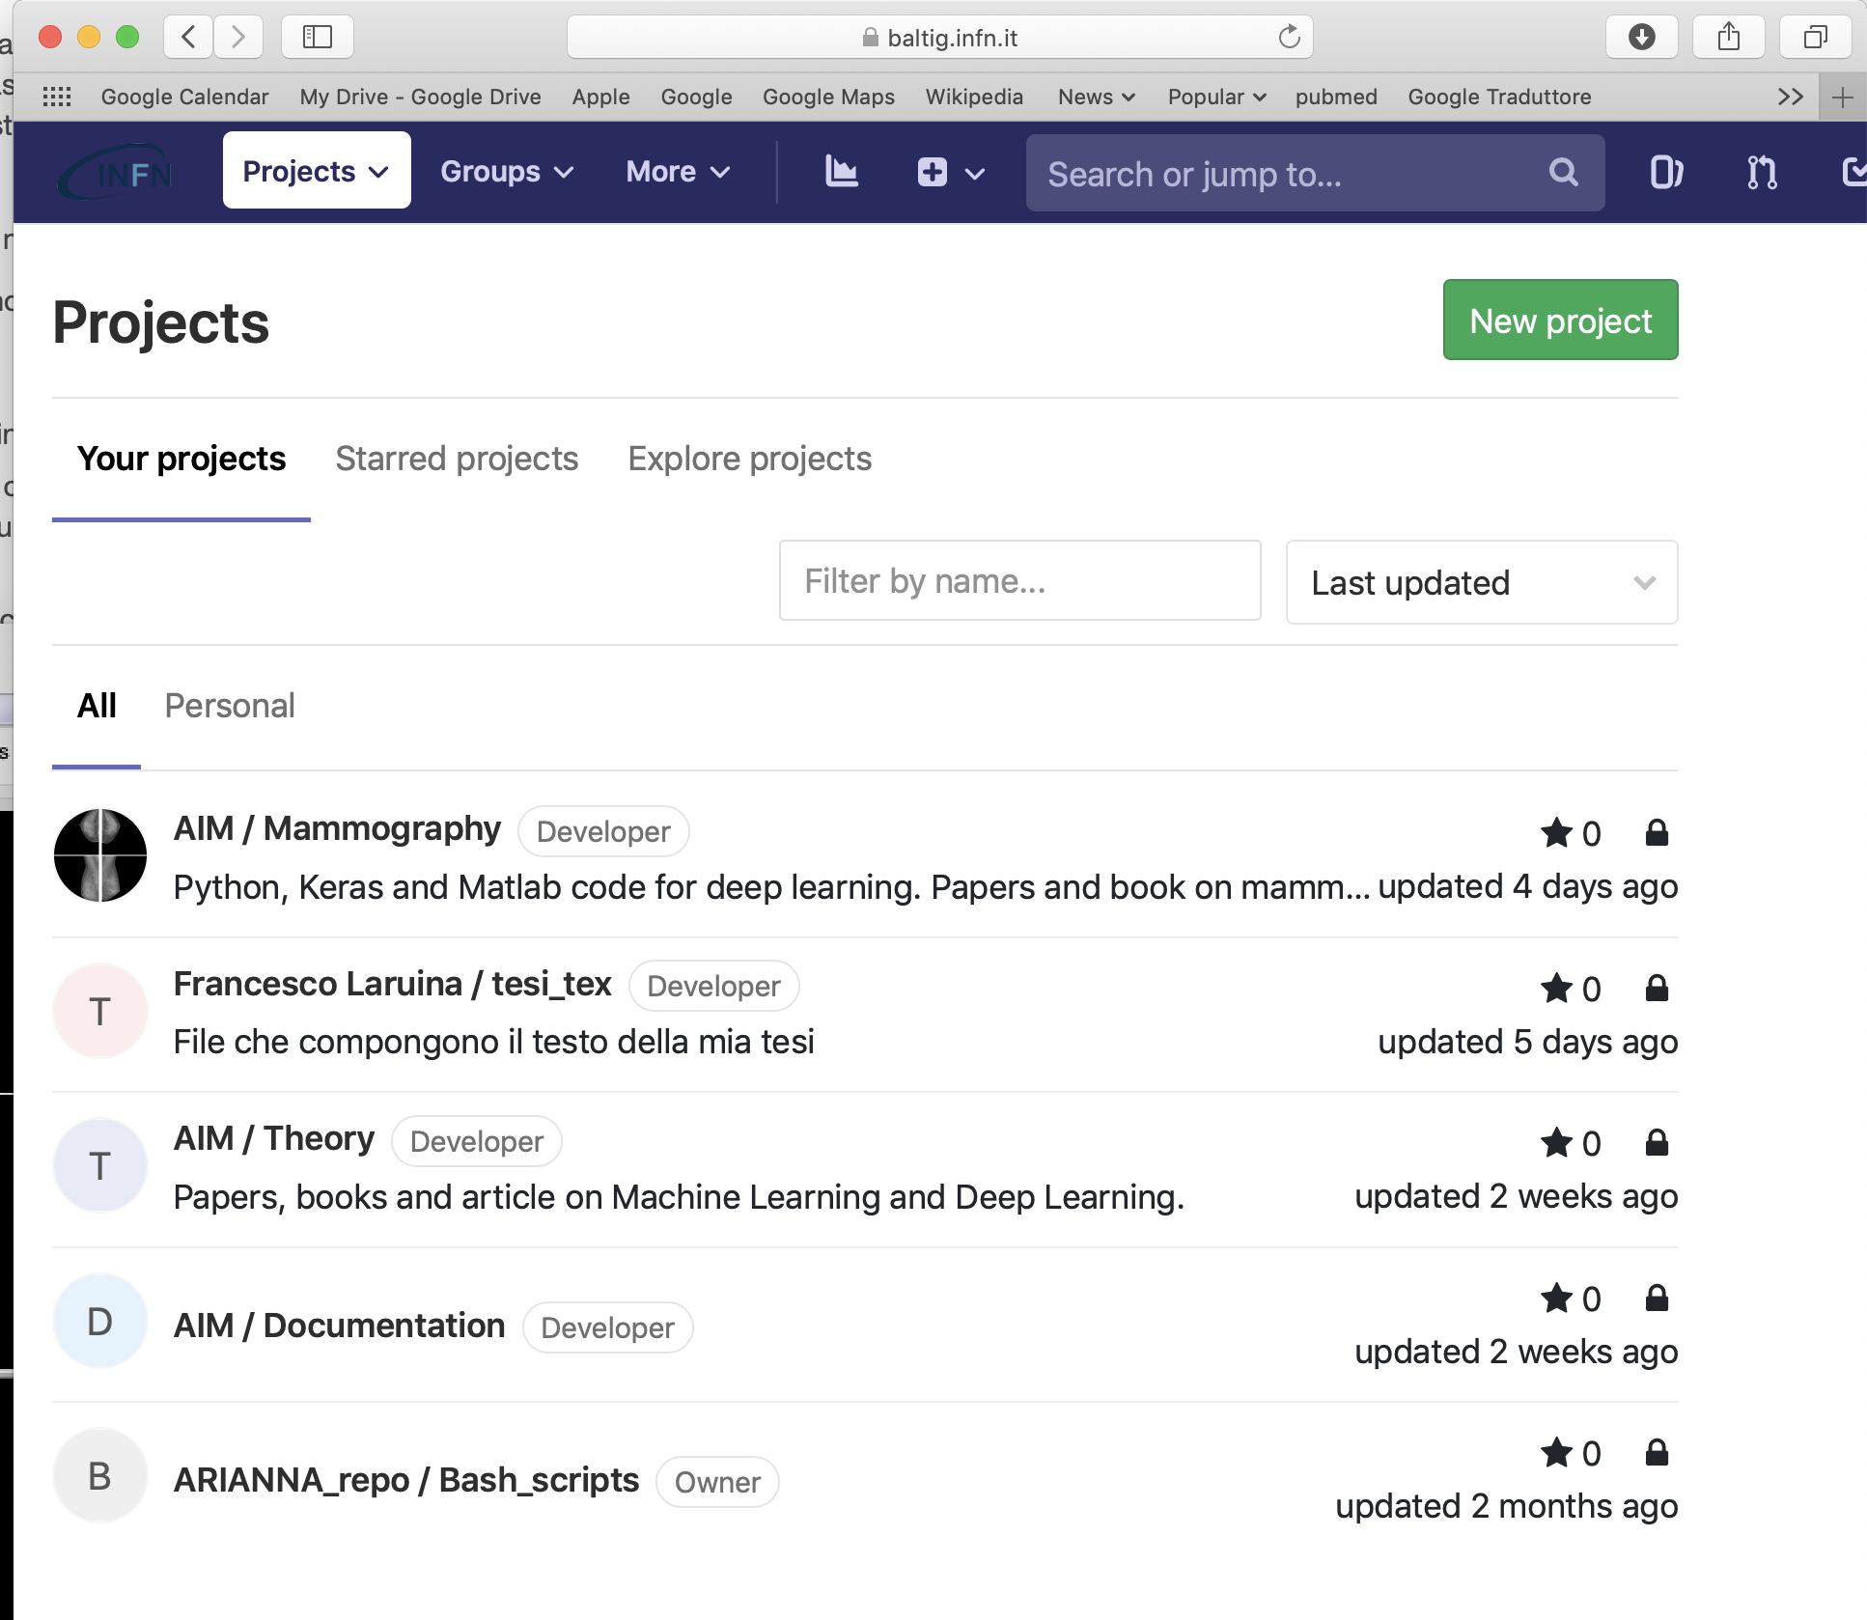
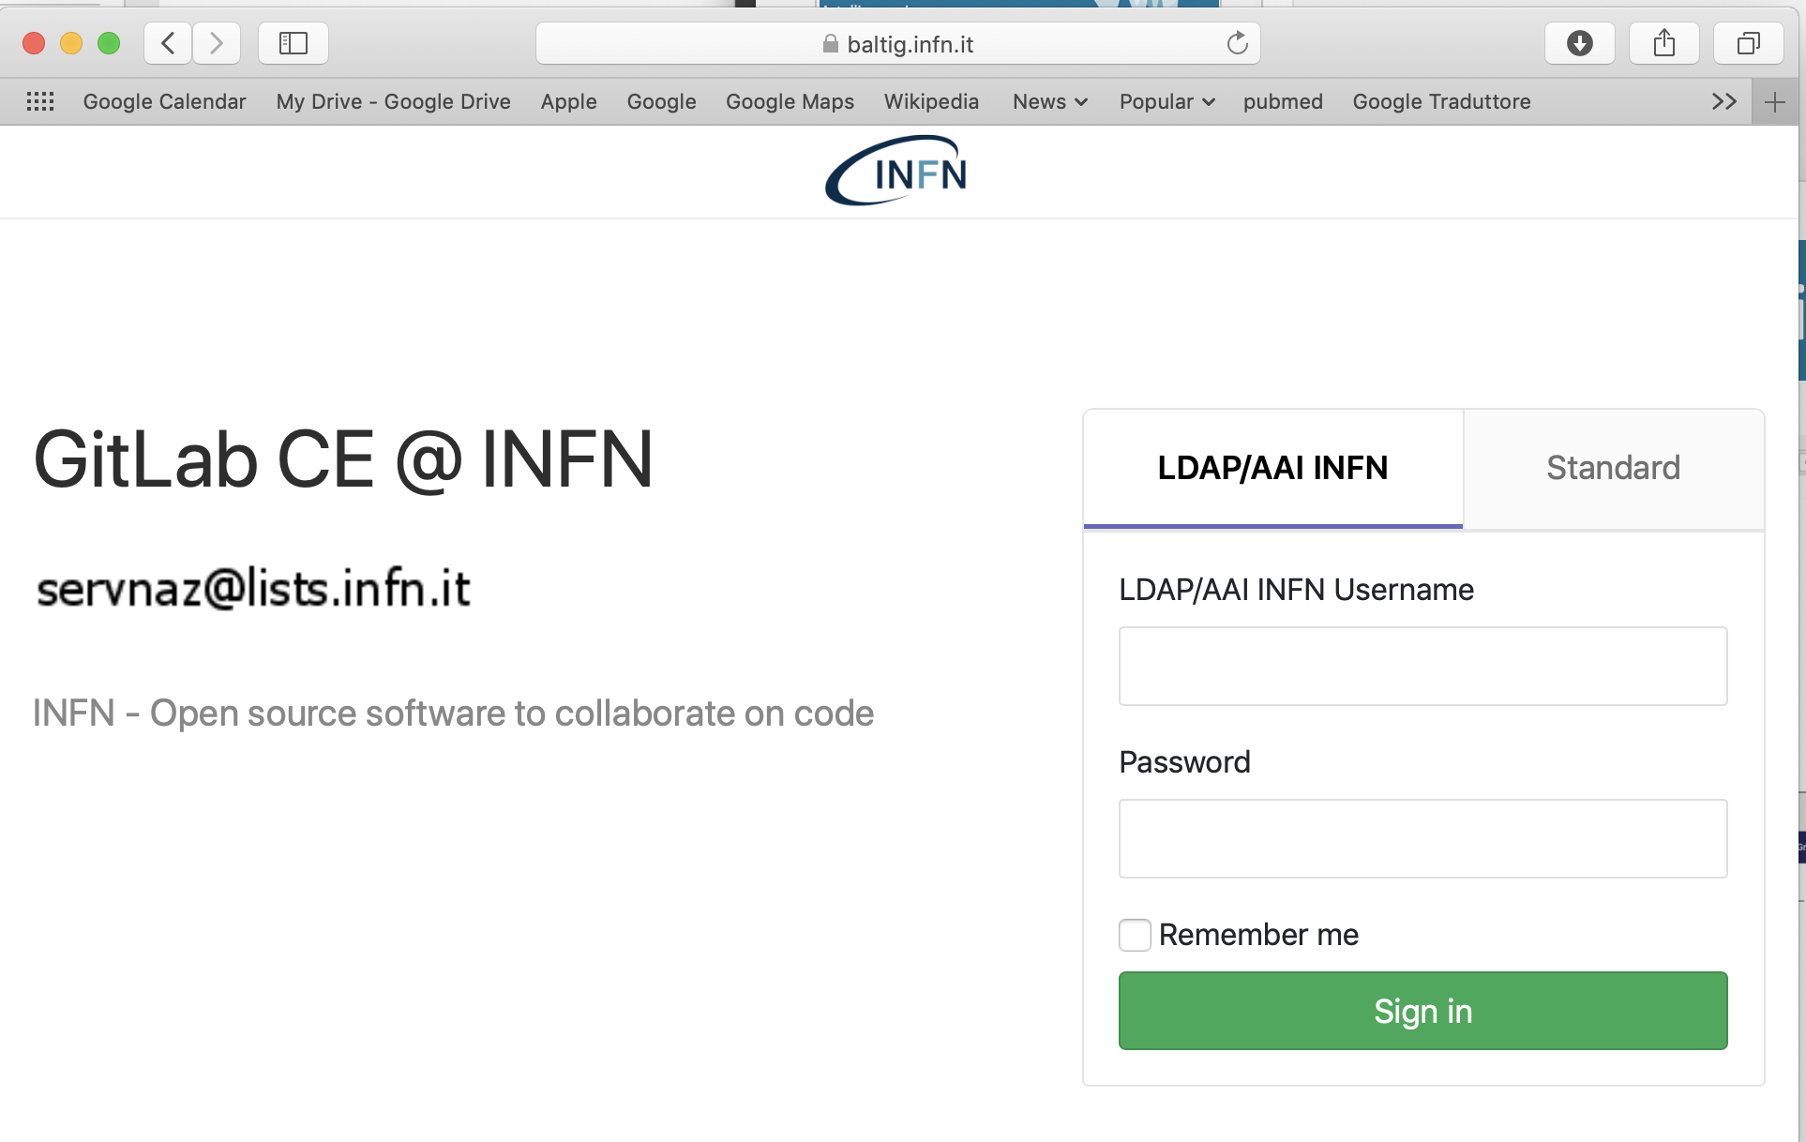
7
BALTIG: la piattaforma GitLab sui server INFN
https://baltig.infn.it

Slide 8
8
BALTIG: la piattaforma GitLab sui server INFN
https://baltig.infn.it

Slide 9
9
Sharing Office documents: Office 365 (through INFN credentials)

Slide 10
10
Access to computing resources: ReCaS accounts
Farm Batch (HTC cluster);
Cluster HPC (with GPU-core)
Server
…
WN 1
WN 2
WN 3
WN n

Slide 11
thank you

